Slide 1

최종 포트폴리오 제작
Heavenly Actor
스마트기기 UX/UI 디자인
스마트기기 UX/UI 디자인
김현욱
김현욱

Slide 2

목차
정보구조 설계도
와이어프레임
스토리보드
스타일가이드
디자인시안
무드보드
페르소나

Slide 3
정보구조 설계도

Slide 4
profile
musical
album
pictures
Text
회원가입
로그인
언어변경
message
As actor
2014-2016
Namgokga X heavenly Vol 1
casual
poem
일반로그인
KOREAN
send
As 현진
2017-2018
musical
lyrics
SNS로그인
ENGLISH
receive
2019-2020
etc
etc
2021-

Slide 5
와이어프레임 + 스토리보드

Slide 6
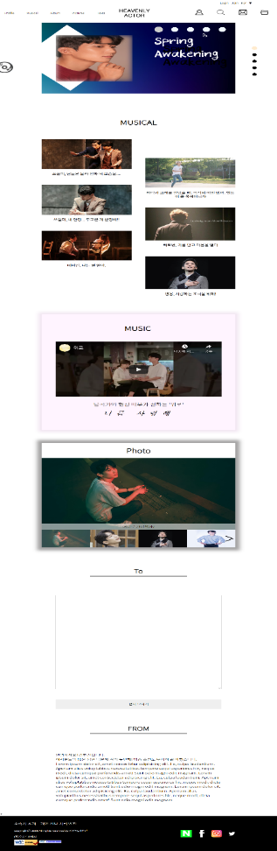
문서명 | Heavenly main page | Ver. | 3.1 | 작성자 | 김현욱 | 작성일자 | 2021-08-25
시스템명 | Window 10 |  |  | 시스템구분 | chrome | Page | 1
단위업무 | 메인페이지
1
Header
2. container
3. Footer
2
Width: 100%
Height: auto;
Width: 100%
Height: auto;
Width: 100%
Height: auto;
개발사항 : 반응형 웹사이트 제작을 염두에 두고 반응형 수치로 제작할 것.
3

Slide 7
문서명 | Heavenly main page | Ver. | 3.0 | 작성자 | 김현욱 | 작성일자 | 2021-08-25
시스템명 | Window 10 |  |  | 시스템구분 | chrome | Page | 1
단위업무 | 메인페이지 – header
1
2-1
2
2-2-1
2-2-2
2-2-3
2-2
Header
2. Main-menu
3. 개발사항
Header width 100% (1920px) * auto
Main-menu : max-width 1400px;
2-1 Top menu: 100% * 30px
2-2 Bottom-menu : 100% * 80px;
2-2-1 GNB (display:flex, flex: 1) > ul > li * 5 (16.8%)
2-2-2 LOGO (100px * 80px)
2-2-3 right-menu (display:flex, flex:1) > ul > li (16.8%)
최상단에서 스크롤이 하단으로 움직이면
Header 투명화 (보이지 않음)
Header 위치에 마우스 over시 header 표시

Slide 8

문서명 | Heavenly main page | Ver. | 3.2 | 작성자 | 김현욱 | 작성일자 | 2021-08-25
시스템명 | Window 10 |  |  | 시스템구분 | chrome | Page | 1
단위업무 | 메인페이지
1
1-1
1-3-1
2. Aside Music
Section1
: position fixed width:200px; height: 60px;
1-3
max width: 1344px * auto (550px)
1-1 GALLERY width : 500% * 550px
ul>li * 5 20% * 550px
1-2 SpanBtn max width: 1000px * auto (50px)
1-2-1 left/rightArrow 50px * 50px (좌우 float)
1-3 Items width: 100% * auto (15px)
1-3-1 items-button 50 (모바일 30) * 50(30)px
2. Slider (200px) ul>li*5 30px*30px position fixed
top 50% transform Y(-50%) right 5%
2
2
3. 개발사항
1-3-1 items 클릭시 해당 index로 이동
2 slider는 스크롤 시 위치에 맞게 class 변화, slider 버튼 클릭 시 해당 위치 이동 및 class 변화

Slide 9
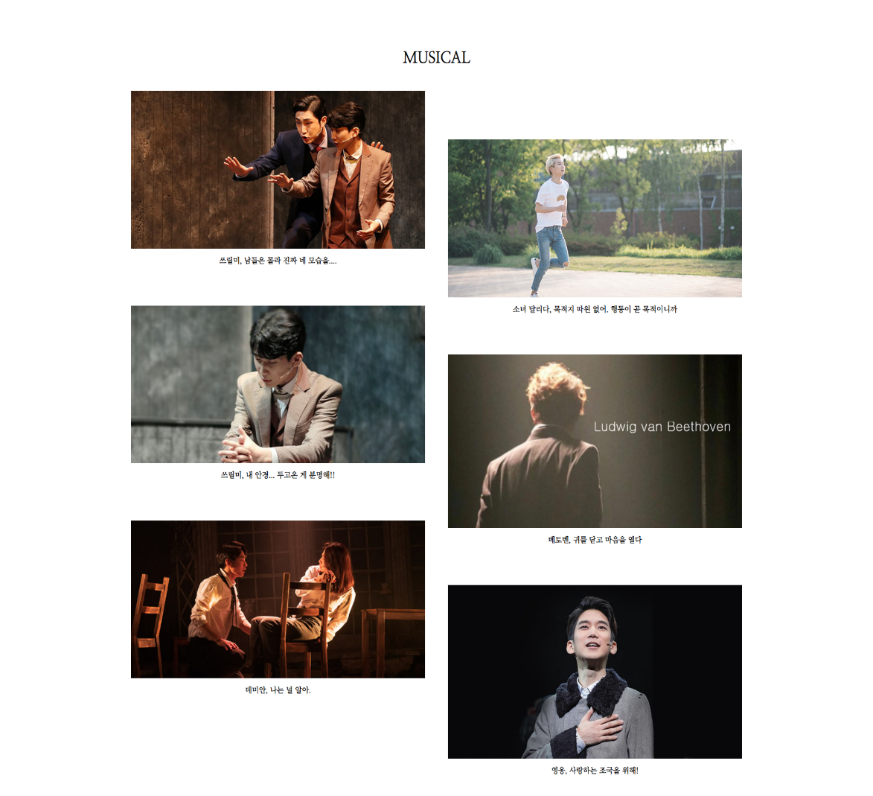
문서명 | Heavenly main page | Ver. | 2.0 | 작성자 | 김현욱 | 작성일자 | 2021-08-25
시스템명 | Window 10 |  |  | 시스템구분 | chrome | Page | 1
단위업무 | 메인페이지
1
2
3
3
section2
2. Li
3-1
max-width 1344px;
News-left / News-right : width: 50%;
News-right margin-top 100px;
width: 100%; height:300px (IMG 크기)
img 640 * 320 / <p> : 100% * 50 (패딩포함)
이미지는 반응형으로 제작해 화면 크기에 따라 자연스럽게 줄어들 수 있도록 제작.
Margin값을 이용해 news-right 부분은 조금 더 아래쪽으로 출력되도록 제작.
이미지 호버시 opacity, scale 을 이용해 어느 곳에 호버중인지 알 수 있도록 표시.
.

Slide 10

문서명 | Heavenly main page | Ver. | 2.0 | 작성자 | 김현욱 | 작성일자 | 2021-08-25
시스템명 | Window 10 |  |  | 시스템구분 | chrome | Page | 1
단위업무 | 메인페이지
2
1
Section 3
2. Section-title
2
max-width 1344px; padding 50p
width:100% * height 40px
3
4-1
4
4
3. Video-frame
2. Video Text
비디오는 유튜브에 등록된 비디오가 바로 재생될 수 있도록 설정.
반응형으로 제작 (width에 따라 비디오 너비 변경)
.
width 100% * height auto (비디오 크기 기준)
4-1 : p.text : 100% * 50px
4-2 : p.title 100% * 50px

Slide 11
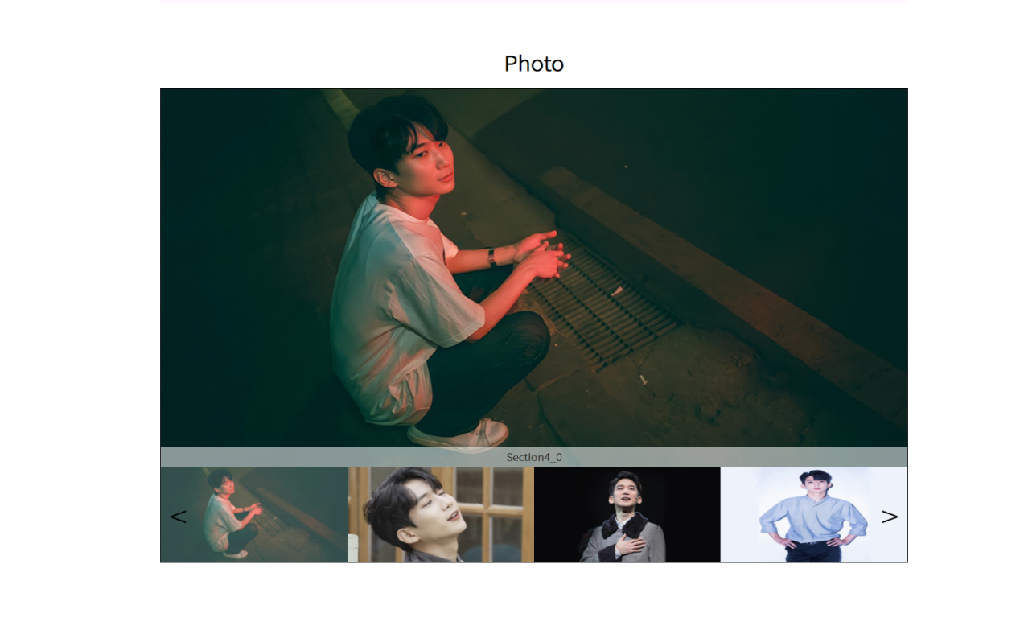
문서명 | Heavenly main page | Ver. | 3.10 | 작성자 | 김현욱 | 작성일자 | 2021-08-25
시스템명 | Window 10 |  |  | 시스템구분 | chrome | Page | 1
단위업무 | 메인페이지
1
2
1
2
Section 4
2. Section-title
3
max-width 1344px padding: 5%
width:100% * height 80px
4-1
4
4
3. Gallery
4. Gallery List
하단 li의 사진 클릭 시, 상단 gallery에 해당 이미지와 텍스트 표시
Li의 양 사이드 버튼 클릭시 다음 list로 이동.
화면 크기 변화에 따라 LI표시 개수, 옆으로 넘어가는 횟수 계산
(모바일의 경우 2개씩 6섹션)
.
width 100% * height auto
(900 * 500)
Width: 100%, height: 150px
ul * 300%
Li 25%

Slide 12

문서명 | Heavenly main page | Ver. | 2.1 | 작성자 | 김현욱 | 작성일자 | 2021-08-25
시스템명 | Window 10 |  |  | 시스템구분 | chrome | Page | 1
단위업무 | 메인페이지
2
1
2-1
2-1-1
2-2
2-2-1
Section 5
2. Mail-section
width:100% max-width 1344px, height: auto;
2-1 Mail-send : width:50% height: auto;
2-1-1 title : width:50% height 50px
2-1-2 textarea : width:100%; height:800px
2-1-3 input:submit : width:100% height: 50px
2-2 Mail-receive width:50% height: 800pz;
2-2-1 title :width: 50% height: 50px’
2-2- 2 .received-message : width:100% ; height: auto;
2-1-2
2-2-2
2-1-3

Slide 13

문서명 | Heavenly main page | Ver. | 2.1 | 작성자 | 김현욱 | 작성일자 | 2021-08-25
시스템명 | Window 10 |  |  | 시스템구분 | chrome | Page | 1
단위업무 | 메인페이지 - footer
1
2
2-2
2-1
Footer
2. Footer-con
width: 100% height:auto;
: max-width 1200px;
2-1 Con-left : width: 50%
2-2 Con-righㅅ : width: 50%, display:flex
ul>li*4 50px * 50px (반응형 이미지)
SNS 링크 사진도 반응형으로 제작해 화면 크기에 따라 이미지 크기가 변경될 수 있도록 제작.
Validator 이미지 삽입.

Slide 14
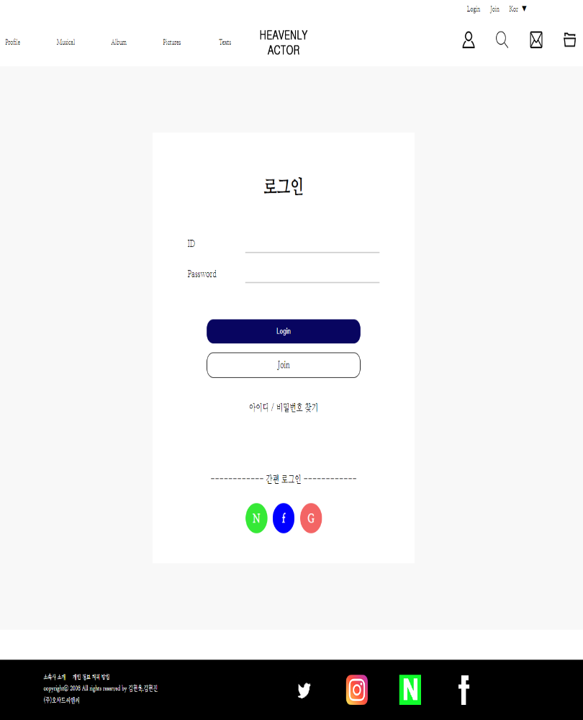
문서명 | Heavenly LoginPage | Ver. | 2.11 | 작성자 | 김현욱 | 작성일자 | 2021-08-25
시스템명 | Window 10 |  |  | 시스템구분 | chrome | Page | 1
단위업무 | 로그인 페이지
Login
1
1-1
max-width: 600px;
1-1 login-title : width: 100%. Text-align : center height: 80px
1-2 joinForm width:100% height:auto;
(Button width: 80% height 40px)
1-3 snsLogin width:200px height:50px flex
1-2
1-2-2
1-3
로그인 클릭시 서버로 로그인 정보 전송
Join 클릭시 회원가입 페이지로 이동
아이디 / 비밀번호 찾기 팝업
SNS로그인 클릭시 해당 SNS 로그인 창 출력
.

Slide 15
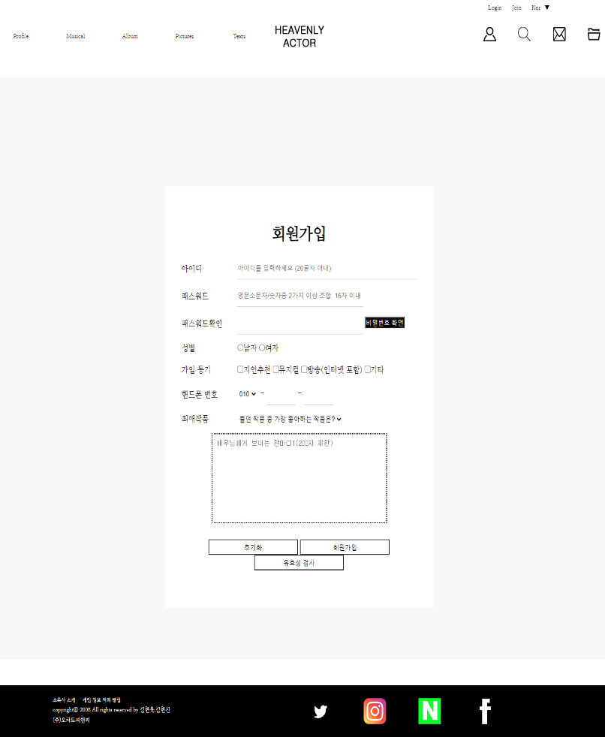
문서명 | Heavenly Join Page | Ver. | 2.10 | 작성자 | 김현욱 | 작성일자 | 2021-08-25
시스템명 | Window 10 |  |  | 시스템구분 | chrome | Page | 1
단위업무 | 회원가입 페이지
1
Join
1-1
Max-width 600px; height: auto;
1-1 Title : width:100% text-align : center height: 80px
1-2 joinForm : TABLE (9 * 3) 배치.
label width: span 1, input width: span 3
text-area : span 4 (text-align center)
각 input 요소가 서버에 전송될 수 있도록 제작
아이디, 비밀번호 확인 기능 .
비밀번호 유효성 검사 및 공란 유효성 검사 실시
1-2

Slide 16
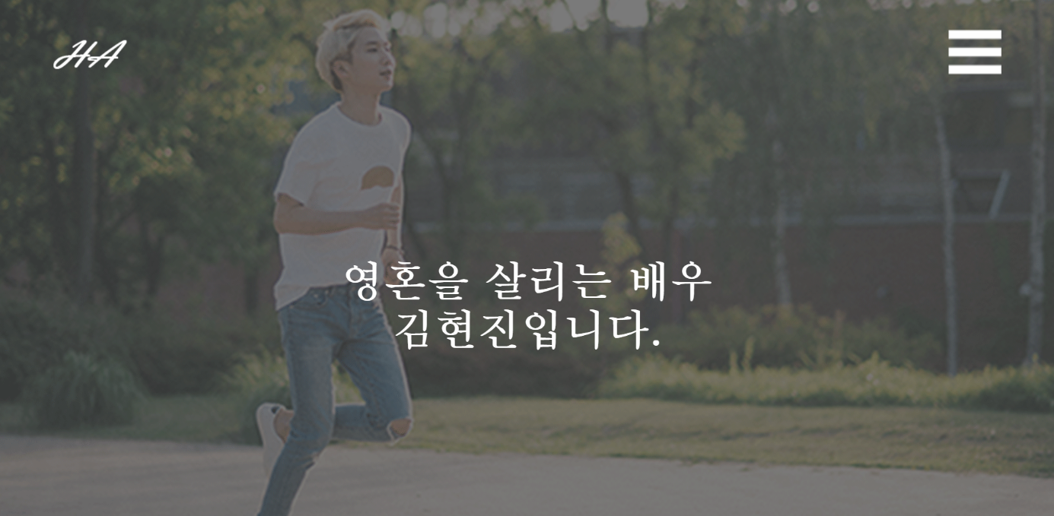
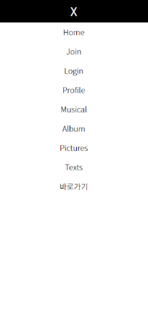
문서명 | Heavenly profile | Ver. | 3.10 | 작성자 | 김현욱 | 작성일자 | 2021-08-25
시스템명 | Window 10 |  |  | 시스템구분 | chrome | Page | 1
단위업무 | Profile 페이지
1-3
1-1
1
1-2
개발사항
윈도우 로드 시 애니메이션 효과.
메뉴 버튼 클릭시 nav 표시
(right값 변경)
Profile
1-1 LOGO
1-2 Title
1-3 hide Menu
1 profile 100% * 100vh
1-1 150 * 100px
1-2 position absolute top left 50%, transform 50% 50%
1-3 hide Menu 10vw 100vh
(position absolute Right -100%)

Slide 17
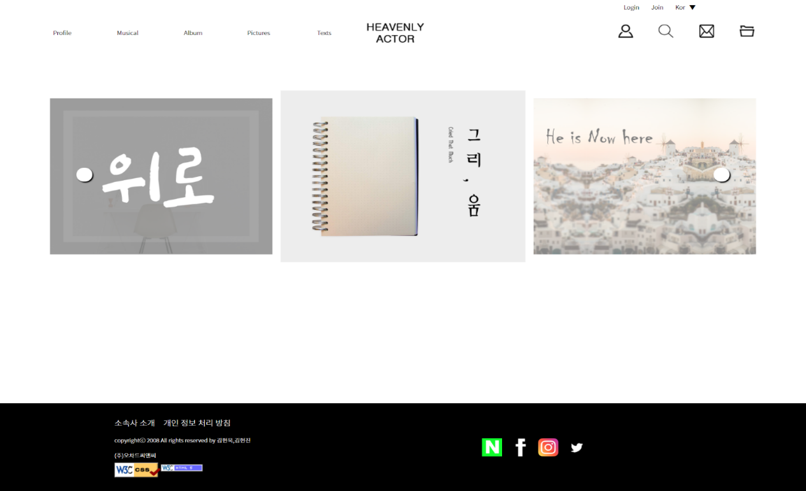
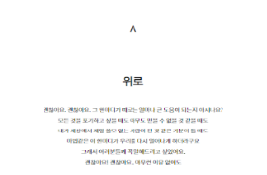
문서명 | Heavenly ALBUM page | Ver. | 1.0 | 작성자 | 김현욱 | 작성일자 | 2021-08-25
시스템명 | Window 10 |  |  | 시스템구분 | chrome | Page | 1
단위업무 | 메인페이지
Banner Con
Ul>li * 3
2-1 li.show
3 span.btn > span.arrow
4 descBox
2
2-1
Width 90% * height auto
Ul>li*3 30% * 250px
2-1 li show (scale(1.1)
3. width 100% > 30px * 30px display flex, space between
4. descBox width 60% margin 0 auto, text-align center
1
3
4
개발 사항
spanBtn or li 클릭시 해당 순서 li에 show클래스 부여, 형제는 제거
클릭한 li와 대치되는 textArr의 내용을 desBox에 출력
(제목은 img alt)

Slide 18
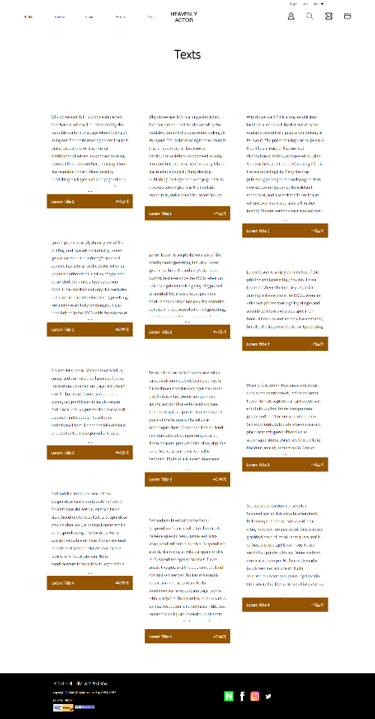
문서명 | Heavenly Text page | Ver. | 3.10 | 작성자 | 김현욱 | 작성일자 | 2021-08-25
시스템명 | Window 10 |  |  | 시스템구분 | chrome | Page | 1
단위업무 | Text page
1
2
textCon width:100% * auto
Overflow - hidden
TextLi width 30% * auto; (random 함수로 제작)
TextBottomCon width100% height auto
3-1 text-title 40% * 30px
3-2 text-extend 40% * 30px
3
3-1
3-2
개발사항
각 li의 높이는 js를 이용해 300~400px사이로 제작.
더보기 버튼 클릭시 lightBox (60vw * 60vh)
화면 가운데 fixed후 해당 li 내용 출력.

Slide 19
스타일 가이드

Slide 20
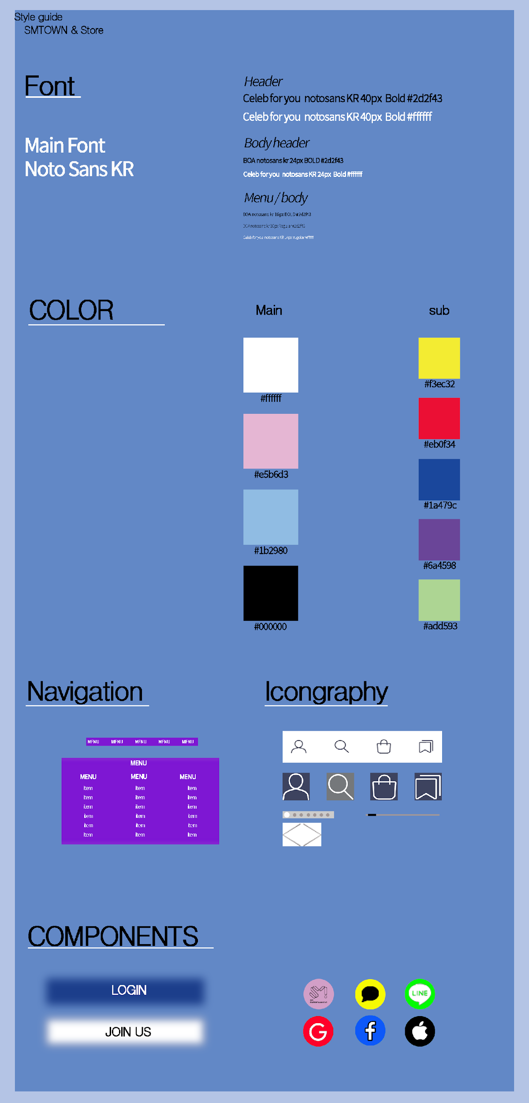
스타일 가이드
MAIN COLOR
밝으면서도 부드러운
파스텔 톤 색감
검정 / 흰색의 컬러로
단정한 분위기를 연출함
SUB COLOR
빨강 / 노랑을 이용한 포인트
FONT
메뉴 / 제목 / 컨텐츠 내부 등
위치와 구조에 따라
크기와 색을 다르게 한 폰트

Slide 21
스타일 가이드
NAVIGATION
GNB 네비게이션과
탭 별 확장 메뉴
ICONGRAPHY
간단하고 함축적인 아이콘
다양한 모양의 리스트
COMPONENTS
부드러우면서도
가시성이 좋은 버튼

Slide 22
시안 디자인

Slide 23
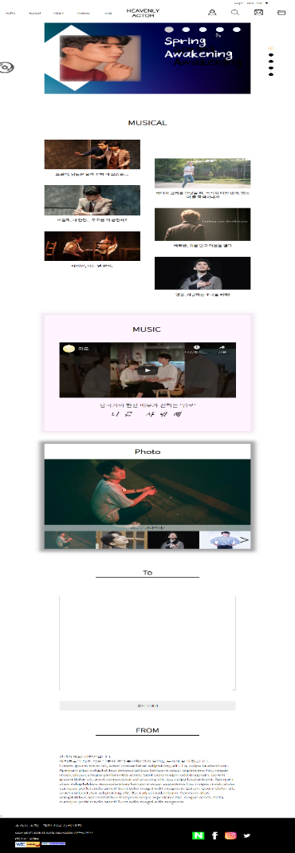
1. 시안 디자인
페이지의 상단부는 TEXT보다는 IMG 파일로 배치
시안
디자인
MAIN
각 작품을 잘 드러낼 수 있는 대표 사진을 선정해,
추가적인 TEXT 설명 없이도 알아보기 쉬운 레이아웃 구조
페이지 중단에는 최신 비디오 삽입.
Banner 클릭시 사진 변경
MESSAGE BOX 섹션은
많은 양의 TEXT의 가독성 확보를 위해
이미지나 데코레이션을 추가하지 않음

Slide 24
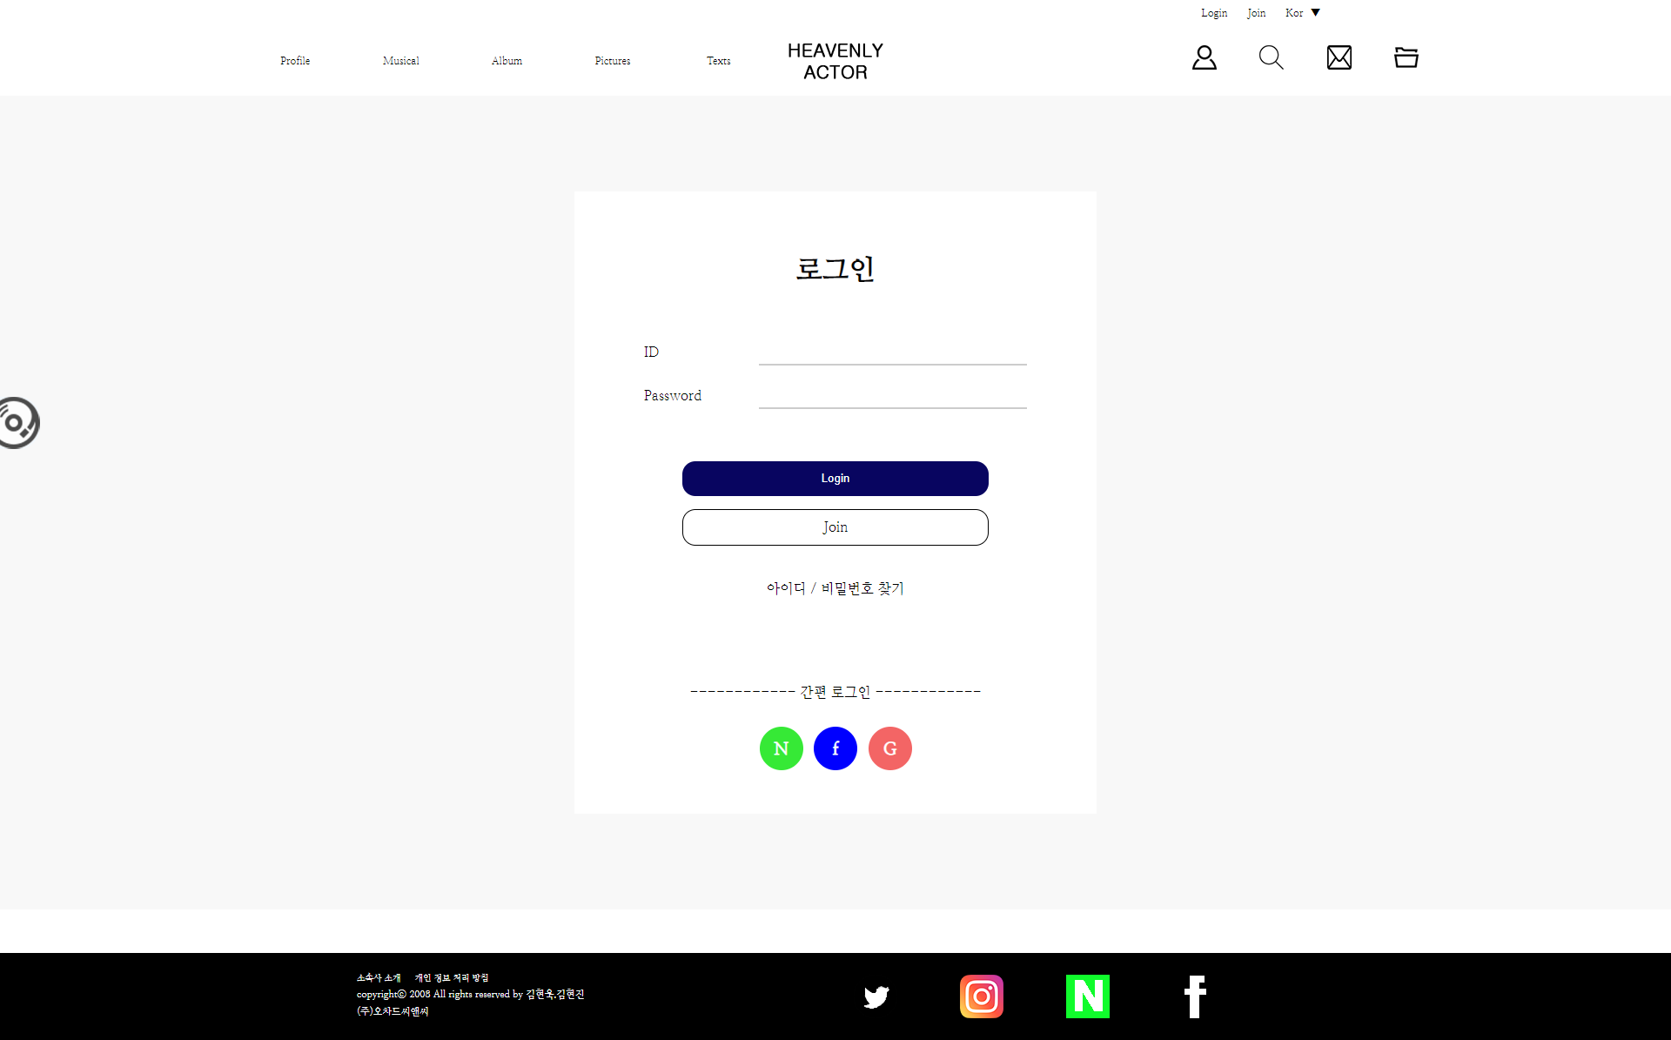

1. 시안 디자인
시안디자인
LOGIN
로그인 페이지도 최대한 단순한 구조 사용
SNS 회원가입 버튼은 눈에 잘 띄도록
대표 색을 이용해 버튼 제작
버튼 등은 호버시 색이 변하도록 디자인

Slide 25
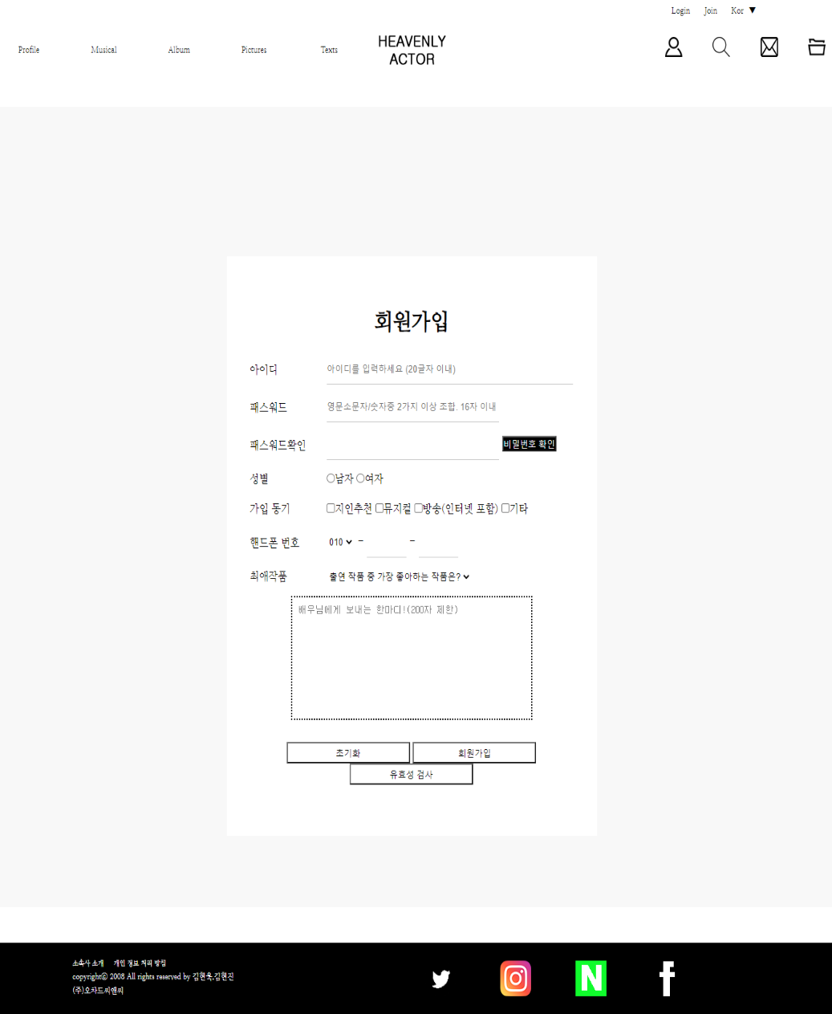
1. 시안 디자인
시안디자인
JOIN PAGE
팬들의 유입 경로를
학습할 수 있는 추가적인 정보를 수집하되,
선택 요소로 설정해 피로감을 줄임
팬 사이트 특성상 많은 양의 정보 요구 X
가입시 유효성 검사 필수 실행
.

Slide 26
무드보드

Slide 27
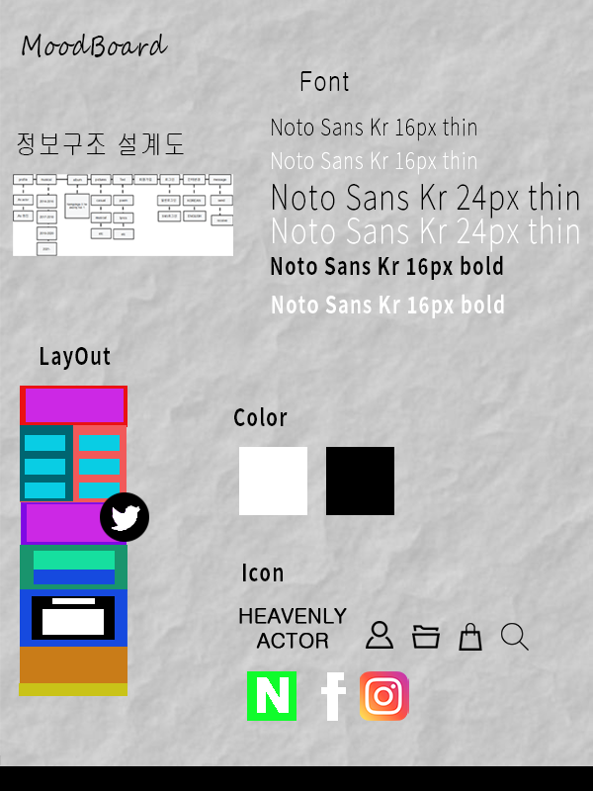

Slide 28
페르소나

Slide 29
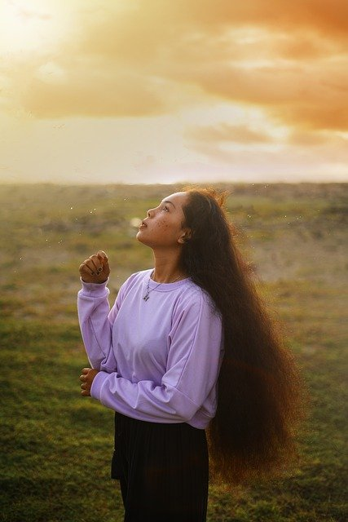
1. 퍼소나
김민지
24, 대학생 (서울소재)
자취생
광주 본가
아이돌 팬
경력 있음
Profile
PERSONA is a virtual character of potential users.
It may not exactly represents the whole users.
But it certainly helps us understand and be ready for various character of users.
4년제 대학교를 다니고 있는 여자 대학생.
학기중에는 서울에 있는 대학교의 기숙사에서 생활하고, 종강 이후에는 다시 광주로 내려가 지낸다. 서울에 와서 만나게 된 친구와 함께 공연을 보러 다니는 것을 좋아하지만, 방학 때는 서울로 올라오기가 쉽지 않아 공연도 참여하기 어려워져 아쉬운 마음이 든다. 배우들의 소식을 알고 싶지만 소속사 사이트가 따로 존재하지 않아 불편함을 겪고 있다. 대규모 펜 카페나 오프라인 모임은 조금 어색해 한다.
Needs/Goals
Pain Points
배우들의 소식을 알고 싶어.
이번 00 배우의 분장 모습이 궁금한데.. 잘 어울릴 것 같아
XX 배우는 어떤 사람인지 알고싶다.
몸이 멀어지면 마음도 멀어진다는데, 공연에 참여하지 않아도 00배우와 만날 수 있는 방법이 없을까?
왜 소속사 사이트가 따로 없는거야?
팬 카페는 너무 복잡하고 친목 위주야. 나는 다른 팬들과 어울리고 싶지는 않다고.
하나로 다 되는 사이트 좀 만들라구!!
이번에 알게 된 00배우가 어떤 작품에 출현 했었는지 하나하나 찾아보는 건 너무 귀찮아.
Personality
외향적 내향적
이성적 감성적
Character
보수적 진보적
소심함
어덕행덕
자취
팬
수동적 능동적

Slide 30
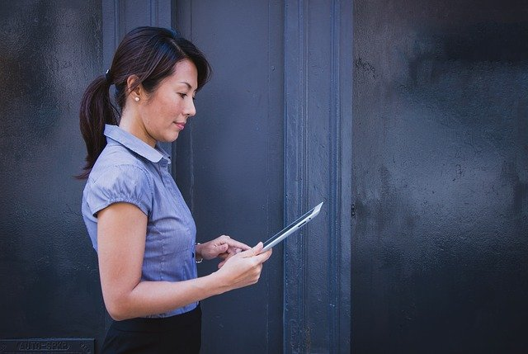
1. 퍼소나
이은경
34 직장인 (서울 거주)
남편 있음
아이 없음
주5일 근무
09~18시 근무
Profile
PERSONA is a virtual character of potential users.
It may not exactly represents the whole users.
But it certainly helps us understand and be ready for various character of users.
결혼 2년차 직장인 여성. 예전부터 공연을 보는 것을 좋아했지만 직장에 들어가고 결혼을 하게 되며 자연스레 갈 수 있는 시간이 줄어들고 있다.
남편과 함께하는 것이 행복하지만 아이가 생기기 전에 가끔은 혼자만의 시간을 보내고 싶은 생각이 들어 주말에 한번씩 공연을 보러 가고자 한다.
몇몇 배우의 팬을 자처하지만 불규칙한 시간에 진행되는 인스타 라이브등에 참여하기 어려워 웹 사이트 정보를 선호한다.
Needs/Goals
Pain Points
시간이 날 때 언제든 들어가서 볼 수 있는 사이트가 있으면 좋겠어.
퇴근길 (공연 후 배우를 기다리는 일)에
참여하지 않아도 배우 소식을 듣거나
사진을 볼 수 있는 방법은 없을까?
배우 사진을 개인 소장하기는 좀 그래.
남편이 좋아하지 않을 거 같기도 하고.
점점 공연 볼 시간은 줄어드는데 집에서 혼자 팬 활동을 하고 싶어.
인스타 라이브나 유튜브 라이브들은
너무 늦은 시간에 하는 것 같아.
내 시간도 많이 뺏기는 것 같고.
내가 나이가 좀 있는 편이니까,
다른 팬들과 어울리기는 이제 조금 힘들까? 팬 사이트별로 성격이 너무 달라
요즘 배우들의 소통 창구는 너무 복잡해
내용도 많고 무슨 말인지 잘 모르겠어.
Personality
외향적 내향적
이성적 감성적
Character
보수적 진보적
직장인
누나부대
진취적
ENFP
수동적 능동적

Slide 31
보완 및 수정사항

Slide 32

모바일 환경에 맞는 동적 애니메이션과 이벤트 추가
(touchevent등)
고객 요구에 맞춰 지속적으로 수정 및 보완
유효성 / 접근성 검사 결과 양호.
추후 변경사항이 생기면 꼭 다시 검사를 해야 함
현재 제작하는 페이지와 분리된 별도의 페이지를 만들어
목적과 용도에 맞는 구조를 새로 제작해볼 것.
회원가입/로그인 기능, 언어 변경 기능 등 백엔드 기능 고려

Slide 33
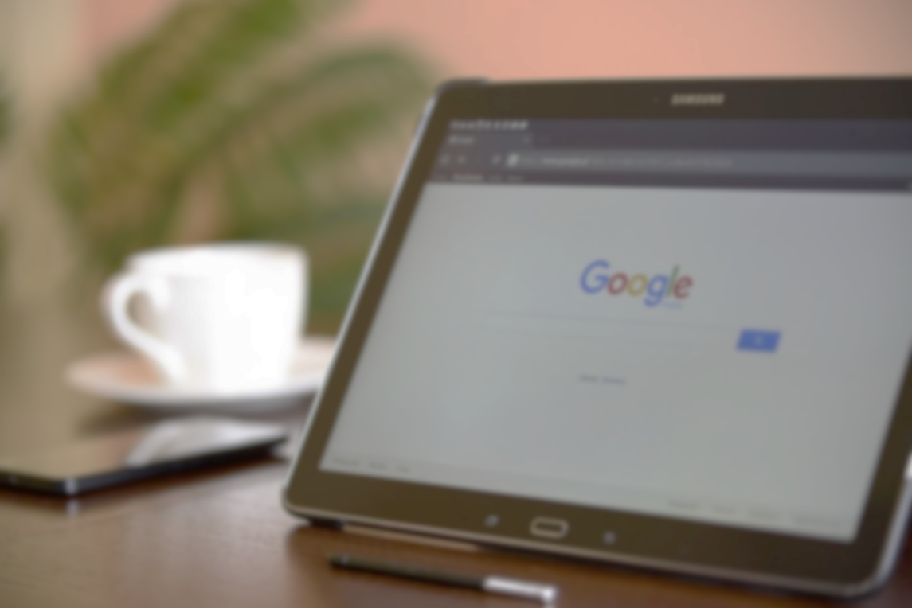
마크업 주소
http://kho9508@kho9508.dothome.co.kr/Heavenly/index.html
http://kho9508@kho9508.dothome.co.kr/portfolio/index.html
김현욱

Slide 34
Heavenly Actor
Designed by
김현욱

